Slide 1
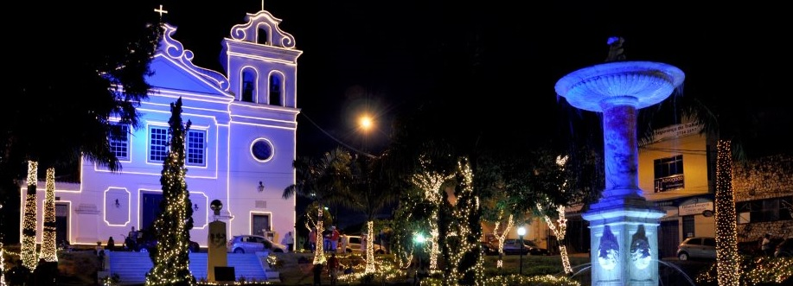
Paróquia de N. S. da Conceição Rio Bonito-RJ Encontros de Formação Permanente: Eclesiologia

Slide 2
Eclesiologia: Fundamentos
O termo “Igreja”
Hebraico; Qahal
Grego: Ekklesia
Assembleia, convocação
Iglesia, Eglise, Igreja.
Eclesiologia.

Slide 3
Eclesiologia
Jesus quis fundar uma Igreja?
Quando fundou?
Tá na Bíblia?

Slide 4
AS FASES DE FUNDAÇÃO DA IGREJA
Primeira Fase: Promessa
Mt 16,18: Tu és Pedro e sobre esta pedra eu edificarei a minha Igreja

Slide 5
AS FASES DE FUNDAÇÃO DA IGREJA
Segunda Fase: Realização
Sangue e água do lado de Jesus: Eucaristia e Batismo
Da mesma forma que Eva foi formada do lado de Adão adormecido, assim a Igreja nasceu do coração traspassado de Cristo morto na Cruz. S. Ambrósio

Slide 6
AS FASES DE FUNDAÇÃO DA IGREJA
Terceira Fase: Manifestação
Pentecostes
Em Pentecostes “a Igreja se manifestou publicamente diante da multidão e começou a difusão do Evangelho com a pregação”. Ad Gentes 4

Slide 7
Igreja como Sacramento Sacramento: sinal visível de uma realidade invisível
DEUS PAI
JESUS CRISTO
IGREJA: 7 SACRAMENTOS + PALAVRA
Cristo nos deixa sua palavra e sua presença
Palavra + sinal: Comunidade

Slide 8
Igreja: Povo de Deus
Criação Pecado Povo eleito (Israel – Antiga Aliança) Cristo Igreja (Novo Israel)
Características do Povo de Deus:
Povo “de Deus”. Mas Deus não pertence a nenhum povo
Pertença: nascimento “ do alto”
Chefe (Cabeça): Jesus Cristo (Messias – ungido): povo messiânico.
Lei: Nova Lei do Amor

Slide 9
Igreja: Povo de Deus
Características do Povo de Deus, cont.:
Missão: Ser sal da Terra e luz do Mundo
Meta: Reino de Deus, iniciado na terra e consumado por Deus mesmo no fim dos tempos.
Povo sacerdotal, profético e régio

Slide 10
Igreja: Corpo de Cristo
A Igreja é comunhão com Cristo:
“Eu sou a videira e vós os ramos” (Jo 15,4)
“Quem come minha carne e bebe meu sangue permanece em mim e eu nele” (Jo 6,56)
Paulo: O que falta às tribulações de Cristo, completo na minha carne, por seu corpo que é a Igreja. (Col 1,24)
“Corpo místico”: Mistério (Mysterion)
Na Igreja antiga: a Eucaristia
Séc XII: A Igreja, o Corpo de Cristo que é produzido e que produz a Eucaristia.

Slide 11
Igreja: Corpo de Cristo
Principais Aspectos da Igreja-Corpo de Cristo:
É comunhão de vida, e não comunhão psicológica
Unidade de todos os membros entre si, em Cristo:
Produz a caridade e vence todas as divisões
União do corpo não acaba com a diversidade dos membros
Continuidade histórica: a história da Igreja prolonga a de Jesus

Slide 12
Igreja: Corpo de Cristo
Principais Aspectos da Igreja Corpo de Cristo:
Deste corpo Cristo é a Cabeça: “Cristo é a cabeça do corpo que é a Igreja” (Cl 1,18)
Nos une à sua Páscoa
Provê nosso crescimento
Cristo e a Igreja: Christus Totus

Slide 13
Igreja: Templo do E. Santo
O Credo
Creio em Deus Pai todo-poderoso, criador do céu e da terra
Em Jesus Cristo, seu único filho, nosso Senhor...
Creio no Espírito Santo.
Novo criador (Nova humanidade)
?
Princípio criador
Santa Igreja Católica, Comunhão dos Santos, Remissão dos pecados, ressurreição da carne, vida eterna.

Slide 14
Igreja: Templo do E. Santo
O Credo
Origem: Rito batismal antigo
Crês em Deus Pai?
Primeira Imersão
Crês em Deus Filho?
Segunda Imersão
Crês no E. Santo?
Terceira Imersão

Slide 15
Igreja: Templo do E. Santo
O Credo
Em fins do séc. II:
Crês em Deus Pai?
Primeira Imersão
Crês em Deus Filho?
Segunda Imersão
Crês também no E. Santo, no seio da santa Igreja*, para a ressurreição da carne?
Terceira Imersão
*en te hagia ekklesia

Slide 16
Igreja: Templo do E. Santo
O Credo
Creio no Espírito Santo
(que existe e opera) na Santa Igreja Católica
(A qual é) a comunhão dos Santos
(para que haja) a remissão dos pecados
(em vista de) a ressurreição da carne
E (de) a vida eterna.

Slide 17
Igreja: Templo do E. Santo
Ação do Espírito Santo na Igreja
Opera a união de todas as partes do corpo (Cabeça e membros).
É o princípio de toda ação da Igreja.
O Espírito Santo faz da Igreja o Templo do Deus Vivo (CIC 797).
Leva a conhecer melhor o Cristo e o Pai, fortalecendo a fé.
Age de modo especial na hierarquia da Igreja.
Manifesta-se também nos carisma e nos dons.

Slide 18
ECLESIOLOGIA
OBRIGADO E ATÉ A PRÓXIMA

